Slide 1
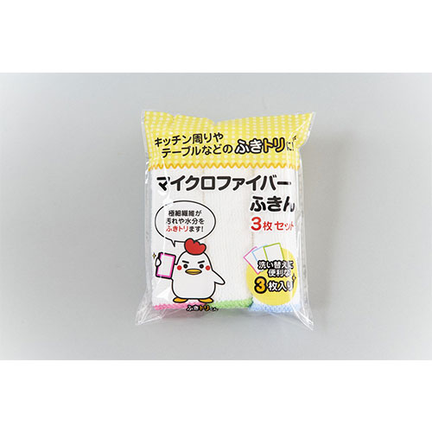
【提案書】
マイクロファイバーふきん3枚入り
特徴
吸水速乾性に優れたマイクロファイバーふきんの、洗い替えに便利な3枚セット。汚れや水分を拭き取る極細繊維が、キッチン周りやテーブルのお掃除に最適！粗品や景品にぴったりです。
納期
納期スペース
仕様
素材：ポリエステル、ナイロン
サイズ：250×250mm
包装：ポリ袋入り,145×120×30mm
お見積
お見積りスペース

